Slide 1
Диаграмма деятельности (активности)
(Activity diagram)
Она является представлением алгоритмов некоторых действий (активностей), выполняющихся в системе.
Если диаграмма Statechart описывает поведение системы с позиции её состояний, то Activity описывает систему с точки зрения процессов, протекающих в ней. Но нотации у них похожие. Диаграмма деятельности считается частным случаем диаграммы состояний.

Slide 2
Графически диаграмма деятельности представляется в форме графа, вершинами которого являются состояния действия, а дугами – переходы от одного состояния к другому.
Основное направление использования:
визуализация особенностей реализации операций классов (алгоритмы);
детализация потоков событий Use Case;
визуализация бизнес-процессов.
Деятельность – некоторая совокупность отдельных вычислений, выполняемых автоматом.

Slide 3
Инструменты диаграммы
Добавляет состояние
Добавляет деятельность
Начальное состояние
Конечное состояние
Переход
Рефлексивный переход
Горизонтальная синхронизация
Вертикальная синхронизация
Принятие решений при переходе
Добавление дорожки на диаграмму

Slide 4
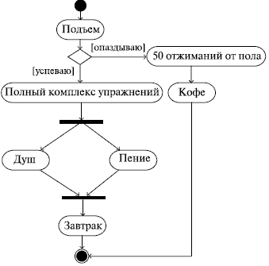
Ежеутренняя последовательность действий

Slide 5
Состояние действия
Это единичный этап рабочего потока (задачи, выполняемые сотрудниками, программой). Внутри действия можно перечислить отдельные операции, т.е. шаги выполнения действия.
Каждая диаграмма должна иметь единственное начальное и единственное конечное состояния:
Составить план проекта.
Х := Х +1.

Slide 6
Переходы
Переходы срабатывают сразу после завершения деятельности.
Если из состояния действия переходов несколько, то сработать может только один из них. В этом случае для каждого такого перехода записывается ограждающее условие в прямых скобках
[ условие перехода ] .
Для всех выходящих переходов только одному должно соответствовать истинность.

Slide 7
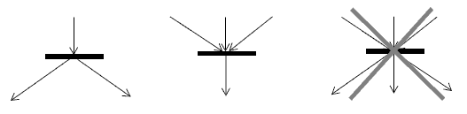
Ветвление на диаграмме деятельности графически обозначается ромбом:
В ромб может входить только одна стрелка. Выходящих стрелок может быть две или более с ограждающими условиями или словом «иначе».
Для изображения параллельных ветвей вычислений в UML используется специальный символы синхронизации: распараллеливания и слияния:

Slide 8
Дорожки
Диаграммы деятельности могут быть использованы не только для спецификаций алгоритмов вычислений или потоков управления в ПО, но и для моделирования бизнес-процессов. В этом случае используется специальная конструкция UML «дорожка» (аналог дорожки в бассейне). Название подразделения (отдел, группа, филиал компании) явно указывается в верхней части дорожки. Пересекать линию дорожки могут только переходы.

Slide 9
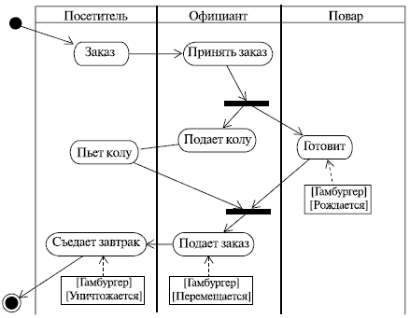
Есть еще один нюанс нотации диаграмм активностей: это так называемая траектория объекта, или поток объекта. На диаграмме деятельности можно изобразить и объекты, относящиеся к деятельности.

Slide 10
Объекты
В общем случае действия на диаграмме выполняются над теми или иными объектами. Объекты играют определённую роль в понимании процесса деятельности, поэтому иногда возникает необходимость явно указывать их на диаграмме.

Slide 11
Обозначение объекта:
В предыдущем примере центральным объектом процесса является гамбургер.
Добавление объекта на диаграмму
Подключение объекта к потоку

Slide 12
Подключение диаграммы деятельности
Она подключается
к операциям класса;
к прецедентам;
самостоятельные бизнес-процессы.
Элементы диаграммы можно специфицировать с помощью соответствующих окон спецификаций.

Slide 13
